Slide 1
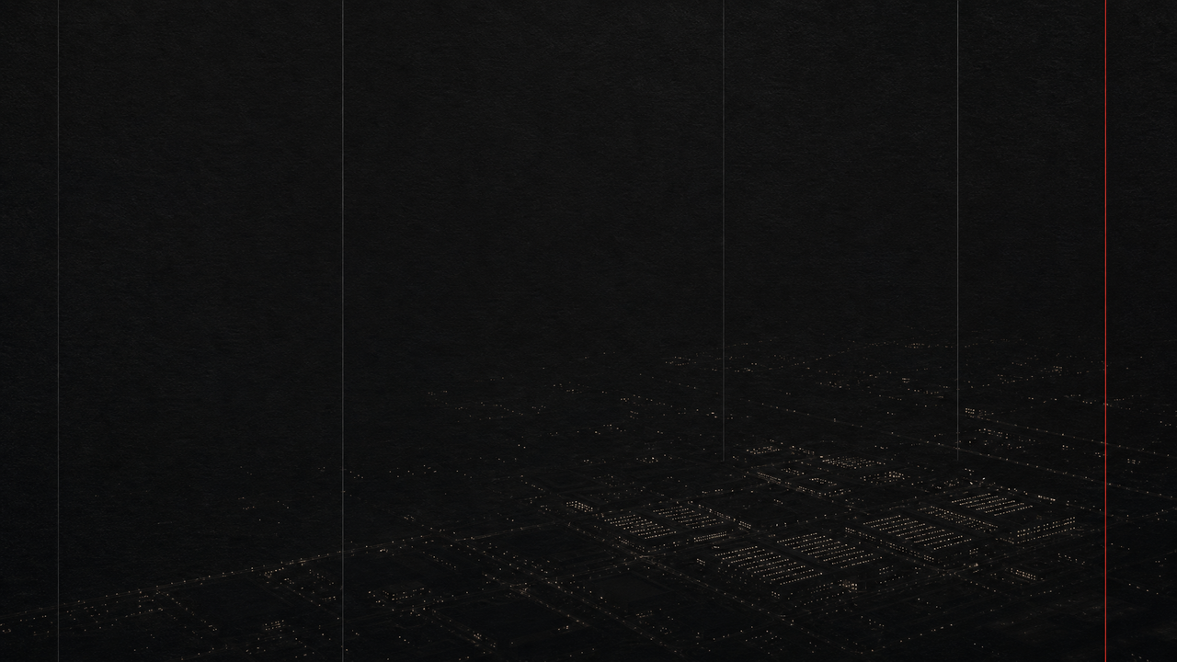
INDUSTRY BRIEFING · 2026.05
2026 全球 AI 资本格局
Capital, Compute, and the Closed Loop
作者 · PPT Master 行业洞察 / Author · PPT Master Industry Insight
VOL. 01 · NO. 05
数据截至 / Data as of 2026-05-15
$297B · 81% · 4 deals
Sources: Crunchbase · Bloomberg · CNBC · TechCrunch · Anthropic · OpenAI
01 / 20
Notes:
各位好，欢迎来到本期《2026 全球 AI 资本格局》行业洞察简报。本期我们用十八张数据图表，回答一个问题：当全球风险资本以前所未有的集中度涌入 AI，这究竟是基建周期的开端，还是泡沫膨胀的中段？请记住三个数字：单季两千九百七十亿美元、AI 拿走百分之八十一、四笔交易吃掉百分之六十五。

Slide 2
PROLOGUE · 02
编辑导语 / Editor's Note
"
三组数字，足以定义 2026 年的 AI 资本格局。
$297B
$188B
+46pt
单季全球 VC 总额 · AI 占 81%
四笔交易合计 · 占全季 VC 65%
Capex 与 AI 收入增速差距 · 已超 2001 电信泡沫
这一期，我们用 18 张数据图，回答一个问题：
当全球风险资本以前所未有的集中度涌入 AI，这究竟是基建周期的开端，还是泡沫膨胀的中段？
不要急着下结论。我们先把六个维度的数字铺开。
— Editorial Desk, 2026-05-16
Capital, Compute, and the Closed Loop · 2026 Industry Briefing
02 / 20
Notes:
正式开始之前，先看这三组数字。第一组：单季全球风投两千九百七十亿美元，AI 占百分之八十一。第二组：四笔大单合计一千八百八十亿美元，占全季百分之六十五。第三组：资本开支与企业 AI 收入的增速差距已经达到四十六个百分点，超过二零零一年电信泡沫期。这三组数字定义了本期讨论的整个框架——不要急着下结论，我们先把六个维度的事实铺开。

Slide 3
CONTENTS · 03
目录 / Contents
Six parts · Eighteen data charts · 2026 全球 AI 资本格局
I
全景 · Landscape
IV
二线梯队 · The Second Tier
P04 — P05
P12
Q1 风投 · Hyperscaler $725B Capex
SSI · Perplexity · Mistral · Cohere
II
三巨头 · The Big Three
V
基建与闭环 · Infrastructure
P06 — P09
P13 — P16
OpenAI · Anthropic · xAI
Nvidia 闭环 · Stargate $500B
III
中国阵营 · China Camp
VI
泡沫与判断 · The Bubble
P10 — P11
P17 — P20
DeepSeek $50B 领跑 · 中美双轨
Capex/Revenue 鸿沟 · 六大判断
阅读建议 / Reading note
每章约 3-5 分钟 · 推荐顺序阅读 · 数据均附 §VIII 来源列表
Capital, Compute, and the Closed Loop · 2026 Industry Briefing
03 / 20
Notes:
本期内容分为六个部分。第一部分全景，概览风投总盘与 hyperscaler 资本开支。第二部分三巨头，聚焦 OpenAI、Anthropic 和 xAI。第三部分中国阵营，对比中美两条路径。第四部分二线梯队，看一看估值十亿到五十亿美元区间的精英层。第五部分基建与闭环，讲 Nvidia 圆形投资和 Stargate 项目。第六部分泡沫与判断，给出六大收尾观点。每一部分大约三到五分钟。

Slide 4
PART I · LANDSCAPE · 04
2026 Q1 全球风投：$297B 创纪录，AI 拿走 81%
Global VC Q1 2026 — four mega-deals carry the quarter
单季 VC 总额 / Q1 VC
AI 占全季 VC / AI share
EDITORIAL NOTE
$297B
81%
钱没变多，
是更集中。
单季历史最高 · Single-quarter record
约 $242B 流入 AI 行业
来源: Crunchbase
来源: Crunchbase / PitchBook
"While more money than ever is being
invested in the private markets, that's
thanks to larger checks, not more
of them — capital concentrated into a
Top 4 笔大单 / Top 4 deals
集中度 / Concentration
select few companies and a single
industry."
$188B
65%
— Crunchbase, Q1 2026 venture report
OpenAI · Anthropic · xAI · Waymo
Top 4 占全季全球 VC 比例
$172B
来源: PitchBook Q1 2026 Report
钱不是更多，是更集中
三大模型公司单季合计
Sources: Crunchbase · PitchBook Q1 2026 Venture Reports
04 / 20
Notes:
来看 2026 年第一季度的全景。全球风投单季两千九百七十亿美元，创下历史最高。其中 AI 行业拿走百分之八十一，约两千四百二十亿美元。OpenAI、Anthropic、xAI 和 Waymo 这四笔大单合计一千八百八十亿美元，占全季全球风投的百分之六十五。Crunchbase 给出了非常精炼的判断：钱并没有变得更多，是更加集中。这句话定义了 2026 年的资本气候。

Slide 5
PART I · LANDSCAPE · 05
四家 Hyperscaler 2026 Capex：$725B，同比 +77%
Microsoft · Alphabet · Amazon · Meta — combined AI infrastructure capex
$200B
$190B
$190B
$200B
KEY OBSERVATION
$725B
$145B+
$150B
2026 合计 Capex · 同比 +77%
$100B
资源约束已转向电力
60%+ 资本流向电力基础设
施、冷却、土建——而不是
$50B
芯片本身。
下一道护城河不是算力，
是 GW 级供电。
$0
— Tom's Hardware / Statista, 2026 outlook
行业最高
含 $25B 存储芯片
指引上调 $5B
电力土地紧张
Sources: Tom's Hardware · Statista · NextWaves · Company guidance Q1 2026
05 / 20
Notes:
如果说三大模型公司在前台融资，后台就是四家 hyperscaler 在掏钱建基建。亚马逊两千亿、微软一千九百亿、谷歌一千九百亿、Meta 一千四百五十亿，合计七千两百五十亿美元，同比增长百分之七十七。但请注意更关键的一组结构数据：这七千多亿里，百分之六十以上流向电力、冷却和土建——不是芯片。资源约束已经从"算力"转向"电力"。下一道护城河，是吉瓦级供电。

Slide 6
PART II · THE BIG THREE · 06
三巨头估值跃迁：从年初到 Q2 的 双倍线
OpenAI · Anthropic · xAI — six-month valuation deltas
Year-Start 2026
Latest (May 2026)
OpenAI
$300B
$852B
consumer + IPO
+184%
Anthropic
$61.5B
$380B (G)
→ $900B (在谈)
enterprise
+518% (locked) / +1364% (in-talks)
xAI
$50B
$230B
→ $1.25T (合并)
SpaceX merger
+360% (Jan E) / +2400% (post-merger)
$0
$200B
$400B
$600B
$800B
$1.0T
$1.2T
EDITORIAL TAKE
六个月里，三家公司的合计估值从 $411B 跃至 $1.46T——3.6 倍。
Sources: CNBC · Bloomberg · TechCrunch · Anthropic / OpenAI press · Fortune Feb 2026
06 / 20
Notes:
聚焦三巨头。看六个月内估值的跃迁。OpenAI 从年初三千亿涨到三月份的八千五百二十亿，涨幅百分之一百八十四。Anthropic 从六百一十五亿涨到 Series G 的三千八百亿，目前在谈九千亿，最大涨幅可能达到百分之一千三百六十四。xAI 从五百亿涨到二百三十亿后又因为合并 SpaceX 整体估值飙到一万二千五百亿。三家半年合计估值，从四千一百一十亿涨到一万四千六百亿——三点六倍。

Slide 7
PART II · THE BIG THREE · 07
估值兑现度：气泡大小 = 投资人数
Valuation × ARR × investor count — who is most over-extended?
implied "fair valuation" trend
$1000B
→ $900B (in talks)
OpenAI
$24B / $852B · 7+ investors
$750B
$30B / $380B · 5 investors
VALUATION ($B) →
Anthropic
$500B
$250B
xAI
$0
$5B / $230B · 8+ investors
$0
$10B
$20B
$30B
$40B
ANNUALIZED REVENUE (ARR, $B) →
所有气泡都站在"公允线"上方——估值跑得比收入快；其中 xAI 偏离最远（ARR 估算最低却估值 $230B），Anthropic 兑现度最高（ARR $30B）。
Sources: Bloomberg · TechCrunch · Anthropic press 2026-02 / 2026-04 · OpenAI funding 2026-03
07 / 20
Notes:
把估值放在 ARR 上看兑现度。X 轴是年化收入，Y 轴是估值，气泡大小是投资人数。所有气泡都站在公允线上方——估值跑得比收入快。其中 xAI 偏离最远，年化收入估算仅五十亿但估值高达二千三百亿。Anthropic 兑现度最高，年化收入超过三百亿。OpenAI 介于两者之间。结论很清楚：估值跑得最远的不一定是收入最强的。

Slide 8
PART II · THE BIG THREE · 08
OpenAI $122B 这笔钱，从哪来
Composition of OpenAI's March 2026 mega-round (post-money $852B)
INVESTOR BREAKDOWN
Amazon
$50B
41% · AWS 算力承诺
Nvidia
$30B
$122B
25% · 10GW 系统部署
TOTAL ROUND
SoftBank
$30B
@ $852B post-money
25% · Stargate 联合主体
MSFT + a16z + 其他
$12B
9% · 包含 T. Rowe Price 等
OBSERVATION
三大投资人合计 91%——同时是 OpenAI 的 最大客户
Sources: OpenAI press 2026-03-31 · Bloomberg · TechCrunch · CNBC
08 / 20
Notes:
OpenAI 这笔史上最大的一千二百二十亿美元融资，钱从哪里来。亚马逊承诺最多五百亿，占百分之四十一。Nvidia 三百亿，占百分之二十五。SoftBank 三百亿，占百分之二十五。微软加 a16z 等剩余约一百二十亿，占百分之九。请注意一个结构性观察：这三大投资人合计百分之九十一，同时也是 OpenAI 最大的客户——投资和买单是同一拨人。

Slide 9
PART II · THE BIG THREE · 09
三种成长曲线 / Three Growth Curves
OpenAI is the consumer machine. Anthropic is the enterprise machine. xAI is the merger machine.
xAI
OpenAI
Anthropic
+ SpaceX
消费驱动 · IPO 临门
企业驱动 · 估值反超
合并叙事 · 协同效应
$852B
$380B
$1.25T
Valuation @ 2026-03
Series G · 在谈 $900B
合并实体估值 (xAI: $230B)
~$24B
$30B+
~$5B
ARR · $2B/月
ARR · 历史最快爬升
ARR 估算 (X / Grok)
• 9 亿 周活
• 25 → 26 年初：$9B → $30B
• Jan 2026: $15B → 超募 $20B
• 企业收入占比 40%+
• Google 累计承诺 $40B
• Tesla 投资 $2B
• Q4 IPO 目标 $1T
• 在谈估值已超 OpenAI
• Feb 与 SpaceX 合并 IPO 铺路
"The consumer giant turning enterprise."
"The enterprise stack ascending."
"Musk's vertically-integrated bet."
三家估值合计 $2.48T — 超过同期苹果市值的 2/3。
Sources: company press releases · Bloomberg · CNBC · TechCrunch · Fortune Q1 2026
09 / 20
Notes:
把三种成长曲线并排放在一起。OpenAI 是消费驱动型，九亿周活，年化两百四十亿，企业占比已达百分之四十，是冲刺 IPO 的消费机器。Anthropic 是企业驱动型，年化超过三百亿，谷歌累计承诺四百亿，最关键的是它在谈估值已经反超 OpenAI——九千亿对八千五百二十亿。xAI 是合并叙事，二百三十亿估值加 SpaceX 整体一万二千五百亿，特斯拉押了二十亿。三家合计两万四千八百亿，已超过苹果同期市值的三分之二。

Slide 10
PART III · CHINA CAMP · 10
中国 AI 五雄：DeepSeek 领跑，估值阶梯分明
China's AI five — privately valued vs. publicly listed
DeepSeek
$50B
national fund-led
Zhipu AI 智谱
$56.1B
HK listed · market cap
MiniMax
$37.2B
HK listed · market cap
Moonshot (Kimi)
$20B
Series D · 美团领投
StepFun 阶跃
~$8B
in talks · ~$2.5B raise
$0
$15B
$30B
$45B
$60B
$75B
国家大基金领投
港股上市
私募
在谈
DATA NOTE
港股市值 vs 私募估值
Sources: BigGo Finance · TechCrunch · KuCoin · Reuters · HKEX 上市文件 2026-01
不直接可比，仅供量级参考
10 / 20
Notes:
镜头转向中国。DeepSeek 拿到国家大基金首次领投，估值五百亿，是中国 AI 第一阵营的真正领跑者。智谱港股市值五百六十一亿，MiniMax 港股市值三百七十二亿，都是 1 月份港交所上市后的二级市场定价。Moonshot 私募估值二百亿，单轮二十亿是国内大模型史上最大。StepFun 在谈大约八十亿。一个数据警示：港股市值和私募估值不能直接对比，只能看量级。

Slide 11
PART III · CHINA CAMP · 11
中美 AI 资本：两条路径，两种节奏
Two markets, two playbooks — the structural divergence in 2026
DIMENSION
UNITED STATES
CHINA
单轮规模
$30B – $122B
$2B – $4B
Single-round scale
OpenAI $122B 史上最大
Moonshot $2B 单轮最大
IPO 节奏
推迟 · 私募延后
Q1 已落港
IPO timing
Q4 2026 目标 $1T
Zhipu / MiniMax 2026-01
政府角色
市场驱动
大基金领投
Government role
私营 capex · 监管框架
DeepSeek 首次国家大基金
估值峰值
$852B
$56B
Peak valuation
OpenAI · 私募
Zhipu · 港股市值
退出路径
超大私募 → 推迟 IPO
二级市场优先
Exit path
Anthropic Series G $30B
港交所是出口
Sources: Crunchbase · HKEX 招股书 · BigGo Finance · 综合公开披露
11 / 20
Notes:
中美 AI 资本的差异已经结构化。美国走超大私募，单轮三百亿到一千二百二十亿；中国走小私募加 IPO，单轮二十亿到四十亿。美国 IPO 推迟，中国 1 月份就让智谱和 MiniMax 落地港股。美国是市场驱动，中国是大基金领投。估值峰值美国八千五百二十亿，中国五百六十一亿。两种结构在 2026 年已经基本定型，路径差异不再可逆。

Slide 12
PART IV · THE SECOND TIER · 12
二线梯队：$10B–$50B 的精英层
Four companies in the next league — each chasing a different niche
SAFE SUPERINTELLIGENCE
SEARCH CHALLENGER
SOVEREIGN EU AI
TRANSATLANTIC MERGER
SSI
Perplexity
Mistral AI
Cohere +
Aleph Alpha
$32B
$21B
$13.7B
$20B
最新估值 / Latest valuation
最新估值 / Latest valuation
最新估值 / Latest valuation
合并实体估值
Ilya Sutskever 创立
月活 4500 万
$830M 债务融资
$5B → $32B
Series E-6 完成
巴黎数据中心
$7B + $3B (Aleph)
半年 6 倍跳涨
直挑 Google 搜索
13,800 张 Nvidia GPU
→ $20B 合并溢价
ARR $240M
"Single product:
"Answer engine,
"Europe's open-source
a safe superintelligence."
not search engine."
sovereign answer."
"Cross-Atlantic sovereign
enterprise stack."
$2B raised · Alphabet/Nvidia in
$200M @ $21B · 18 months to here
Debt-funded · own data-center bet
Schwarz Group leads · 2026 deal
四家公司合计估值 $86.7B——仅占同期 OpenAI 估值的 10%。
Sources: TechCrunch · CNBC · Tracxn · TechFundingNews 2026 Q1-Q2
12 / 20
Notes:
二线梯队是十亿到五十亿美元区间的四家精英。SSI 是 Sutskever 创立的，估值半年从五十亿翻到三百二十亿，纯靠人和方向叙事——产品都还没有。Perplexity 二百一十亿，月活四千五百万，直挑谷歌搜索。Mistral 一百三十七亿，欧洲开源主权 AI 代表，正在巴黎建有一万三千八百张 Nvidia GPU 的数据中心。Cohere 与 Aleph Alpha 合并，二百亿估值，跨大西洋主权企业栈挑战者。四家合计八百六十七亿，只占同期 OpenAI 估值的十分之一。

Slide 13
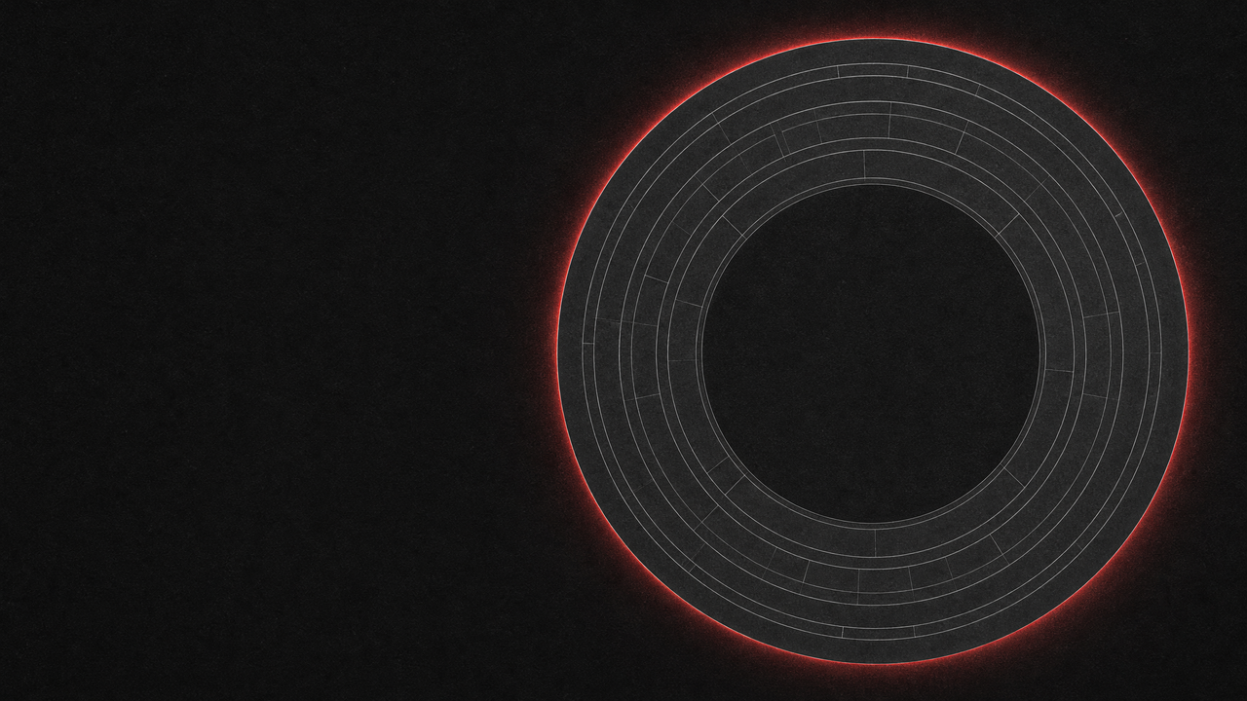
PART V · INFRASTRUCTURE · 13
V.
闭环
/ The Closed Loop
当芯片商同时是大股东
Nvidia 2026 至今股权投资 $40B+
OpenAI $30B · xAI · Anthropic · Mistral · CoreWeave 全到位
同时它的 85% 收入 来自 6 个客户
Capital, Compute, and the Closed Loop · Part V opens at P13
13 / 20
Notes:
进入第五部分。这一章讲一个核心结构问题：当芯片商同时是大股东。Nvidia 在 2026 年至今股权投资超过四百亿美元，OpenAI 拿了三百亿，xAI、Anthropic、Mistral 全到位。同一时间，它的百分之八十五的收入来自仅仅六个客户。这是闭环。

Slide 14
PART V · INFRASTRUCTURE · 14
钱怎么转：Nvidia 的圆形投资
$40B equity out → AI labs → multi-year compute commitments back to Nvidia
SOURCE
RECIPIENT
RETURN FLOW
OpenAI
$30B
芯片采购
multi-year compute
commitments
xAI
~$3B
Nvidia
$100B+
$40B+
Anthropic
~$2B
implied return
equity invested
YTD 2026
Mistral
~$1B
10GW (OpenAI)
+ multi-cluster GPU
~$4B
deployment
CoreWeave + 其他
WEDBUSH
"It fits squarely into the circular investment theme that's been driving fears around the market's durability."
Sources: CNBC · The Decoder · NVIDIA newsroom · Bloomberg AI Circular Deals visualization
14 / 20
Notes:
把 Nvidia 的圆形投资画成资金流图。左边 Nvidia 投出四百亿股权。中间分给 OpenAI 三百亿、xAI 约三十亿、Anthropic 约二十亿、Mistral 约十亿、CoreWeave 和其他四十亿。右边这些 AI 公司又把绝大部分资金作为多年算力承诺投回给 Nvidia 买芯片——预计回流一千亿以上。Wedbush 的分析师评论极其精准：这正好是市场最担心的圆形投资主题。

Slide 15
PART V · INFRASTRUCTURE · 15
单点风险：Nvidia 收入 85% 来自 6 个客户
Pareto view — when six customers carry the entire upstream supply chain
100%
CONCENTRATION RISK
85%
85%
75%
73%
Nvidia 收入来自 6 个客户
60%
前 4 名 = 60%
50%
49%
MSFT + Meta + Google + Amazon
34%
25%
18%
任一家 hyperscaler 砍 capex
16%
15%
13%
12%
→ 级联打击 Nvidia 财报
18%
11%
→ 全 AI 供应链承压
0
CoreWeave
"Binary risk — by design."
MSFT
Meta
Google
Amazon
OpenAI
+ Oracle
Sources: Nvidia 10-Q · Seeking Alpha · KuCoin · 估算口径以官方披露为准
15 / 20
Notes:
Nvidia 客户集中度的帕累托图。第一名微软占百分之十八，第二名 Meta 百分之十六，第三名谷歌百分之十五，第四名亚马逊百分之十一——前四名合计百分之六十。再加上 OpenAI 和 CoreWeave，前六名累积达到百分之八十五。这是一个二元风险：任何一家 hyperscaler 砍资本开支，都会级联打击 Nvidia 的财报，进而打击整个 AI 供应链。

Slide 16
PART V · INFRASTRUCTURE · 16
Stargate：$500B · 10GW · 7 站点
OpenAI + Oracle + SoftBank · the largest private AI infrastructure program ever announced
Abilene, TX
CURRENT PROGRESS
FLAGSHIP · ONLINE
7 GW
~1 GW by mid-2026
Shackelford TX
Doña Ana NM
已规划容量 · planned capacity
Planned · Oracle
Planned · Oracle
$400B
未来 3 年投入 · 3-yr commit
Saline MI
STARGATE
Midwest (TBD)
GB200
1 GW · $7B · 2026 build
$500B
Site undisclosed
10 GW · 4 YEARS
Abilene 机架已交付
PARTNERS
SoftBank
Lordstown OH
Milam TX
SoftBank · ~0.75 GW
SoftBank · ~0.75 GW
"Up and running"
— Sam Altman on Abilene
Sources: OpenAI press 2026-09/2026-02 · DataCenterDynamics · IntuitionLabs · NVIDIA newsroom
16 / 20
Notes:
Stargate 项目是这一切的物理基础。OpenAI 加 Oracle 加 SoftBank，五千亿美元投入，十吉瓦容量，四年期。中心节点是已经投运的德州 Abilene 旗舰，到 2026 年中期将达到一吉瓦。围绕它有七个站点：Shackelford TX、Doña Ana NM、密歇根萨林、中西部未公开、俄亥俄 Lordstown、德州 Milam。截至目前已规划七吉瓦，未来三年投入四千亿，GB200 机架已经在 Abilene 交付。Sam Altman 简洁地说了一句：up and running。

Slide 17

PART VI · THE BUBBLE · 17
VI.
泡沫
/ The Bubble Question
资本与商业现实的剪刀差
Hyperscaler capex $400B · 企业 AI 收入仅 $100B
增速差距 46 个百分点 · 2001 电信泡沫期为 32%
MIT 研究：95% 生成式 AI 试点未产生商业价值
Capital, Compute, and the Closed Loop · Part VI opens at P17
17 / 20
Notes:
进入最后一部分，泡沫。Hyperscaler 资本开支已达四千亿，企业 AI 收入仅一千亿。增速差距四十六个百分点，是 2001 年电信泡沫期的三十二个百分点的一点五倍——也就是说，差距已经超过 2001 电信泡沫。麻省理工的研究显示，百分之九十五的生成式 AI 试点未产生商业价值。这是泡沫的真实数据底色。

Slide 18
PART VI · THE BUBBLE · 18
资本与营收的鸿沟：$725B 投入 vs $100B 营收
Hyperscaler capex (LHS, $B) vs Global Enterprise AI revenue (RHS, $B), 2020–2026
$800B
$725B
$160B
ROI
$600B
$120B
GAP
~$100B
$400B
$80B
$40B
$200B
$0
$0
2020
2021
2022
2023
2024
2025
2026
Hyperscaler Capex (左轴 LHS, $B)
Enterprise AI Revenue (右轴 RHS, $B)
差距 +46pt
vs 2001 电信泡沫期 +32pt
Sources: Goldman Sachs · Allianz Economic Research · KuCoin · Tom's Hardware · revenue 估算口径以行业披露为准
18 / 20
Notes:
剪刀差图。红线是 hyperscaler 资本开支，从 2020 年的两百亿涨到 2026 年的七千二百五十亿，几乎是垂直起飞。绿线是企业 AI 收入，从 2020 年的几十亿涨到 2026 年的约一千亿，斜率温和得多。两线之间的阴影区域就是 ROI 鸿沟。资本主义有耐心，但耐心是有限的。

Slide 19
PART VI · THE BUBBLE · 19
四大风险，互相放大
The four risk vectors that compound each other in 2026 AI capital
RISK 01
RISK 02
Capex / Revenue 鸿沟
企业 ROI 难落地
Capex outruns commercial revenue
Enterprise ROI lags badly behind capex
• 增速差 +46pt
• MIT: 95% AI 试点未产生商业价值
• 2001 电信泡沫期为 32pt
• 仅 5% 企业 EBIT 受 AI 显著影响
• 差距已超 2001 泡沫
• 投资在赌"未来兑现"
×
RISK 03
RISK 04
客户集中度风险
融资结构转向负债
Six customers carry the whole supply chain
From operating cash flow to debt
• Nvidia 收入 85% 来自 6 家
• 现金流融资 → 举债融资
• 前 4 名占近 60%
• 自由现金流开始转负
• 任一砍 capex → 级联冲击
• 兑现时间表的耐心被压缩
Sources: MIT GenAI Pilot Study · Allianz · Seeking Alpha · Goldman Sachs 2026 outlook
19 / 20
Notes:
四大风险，互相放大。左上：资本开支与营收鸿沟已超 2001 电信泡沫。右上：MIT 数据显示百分之九十五的企业 AI 试点未产生商业价值。左下：Nvidia 收入百分之八十五来自六个客户，前四名近百分之六十。右下：融资结构正从经营现金流转向举债融资。这四个风险中任何一个单独都可控，但它们正同时存在并互相放大。

Slide 20
CLOSING · 20
六大判断 / Six Takeaways
Closing notes on 2026's global AI capital landscape
①
④
资本集中度是 2026 主旋律
中美双轨结构已成型
单季 65% 的全球 VC 进入 4 家公司——"钱没变多，是更集中"
美国推迟 IPO 喂超大私募，中国二级市场全面打开，路径差异不再可逆
②
⑤
算力是 2026 的硬通货
真实 ROI 滞后但巨头未止血
Nvidia 既是基建供应商又是大股东，形成全行业闭环结构
95% 试点失败 vs $725B capex 继续上调——这是赌"未来兑现"
③
⑥
下一道护城河是电力，不是芯片
Anthropic 反超 OpenAI
$725B Capex 中 60%+ 流向电力 / 冷却 / 土建——资源约束已转移
在谈估值 $900B vs $852B；ARR 增速 Anthropic 已超越 OpenAI
EDITORIAL CLOSE
"This is not yet the bubble bursting.
It is the bubble compounding."
PRIMARY SOURCES
Crunchbase · PitchBook · CNBC · Bloomberg · TechCrunch · OpenAI / Anthropic / xAI press · Tom's Hardware
Goldman Sachs · Allianz · Statista · MIT GenAI Pilot Study · BigGo Finance · TechFundingNews · DataCenterDynamics
20 / 20 · End of briefing
Notes:
六大判断作为收尾。第一，资本集中度是 2026 主旋律。第二，算力是真硬通货。第三，下一道护城河是电力不是芯片。第四，中美双轨结构已经成型且不可逆。第五，真实 ROI 滞后但巨头未止血——这是一场赌"未来兑现"的赛跑。第六，Anthropic 估值已经反超 OpenAI。最后一句留给编辑部：这还不是泡沫破裂，这是泡沫继续累积。感谢收看。

